Slide 1

Nekem bejött az Élet…
Kis Hobbitom érkezése

Slide 2
2010. március 25-én megtudtam, hogy terhes vagyok. Nem azt, hogy kisbabát várok, nem is azt, hogy áldott állapotban vagyok…Hanem azt, hogy terhes vagyok. Nem számítottam rá. Én ilyen apától NEM, NEM, és NEM akartam gyereket. Persze, majd a Havanna lakótelepen fogom tologatni, a betonrettenetben, és ócska, turkálós cuccokban fog felnőni..És hol fogunk lakni, miből fogunk élni, egyáltalán ki fog velünk szóba állni? Minden nap szürke, magányos, és nyomasztó lesz….

Slide 3
Az apja közölte velem, hogy ha megtartom, az nem az ő döntése lesz. Ha megszülöm, egyedül kell végig csinálnom. Csak magamra számíthatok. Így lett. Ehhez a kijelentéshez hűen tartotta magát….Nyomorultnak és megalázottnak éreztem magam. Ez az ember engem és a saját gyerekét egyetlen nyegle mondattal az utcára dobott.

Slide 4
A „családom” sem tett értem semmit. Nekik előtte is, azóta is, csak egy vagyok a sok probléma forrás közül. Fel sem fogták, hogy egy új kis élet van érkezőben. Megadtam hát magam a félelmeimnek, és elhatároztam, hogy ha már az enyém nem lehet, ha Én nem tudom boldogan felnevelni, akkor ne legyen SENKIÉ! Nem fogom örökbe adni. Az én nyomorom árán ne jusson más ingyen boldogsághoz!!

Slide 5
Eljött a magányos abortusz ideje, a magányos befejezése egy eleve elhagyatott életnek. A volt évfolyamtárs orvos, aki nem vállal abortuszt, rábízott egy kollégájára. Be kellett mennem az abortusz előtti napon egy vérvételre. Nagyon tapintatosan utoljára még a szívemre beszélt…..”Bea, benne vagy a korban…35 éves vagy…el kellene ezen gondolkodni…és az abortusznak vannak szövődményei is…kockázatos…”

Slide 6
…tudom, igen, így van…de az apukája nem akarja ezt a babát, csak én…Eltört a mécses. Az orvos kiküldte a nővért. És megnyugtatott, hogy ne féljek, jó kezekben leszek másnap, gyorsan túl leszek rajta….

Slide 7
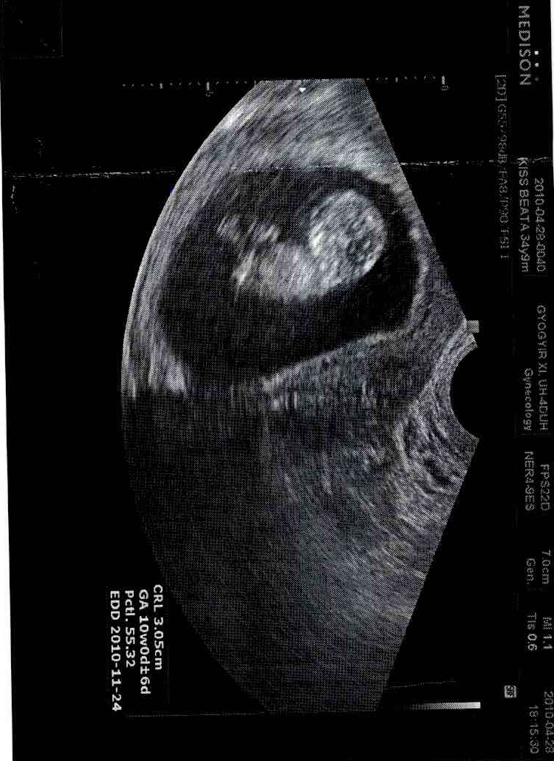
…aztán nem tudom, hogyan és miért….de még egyszer utoljára látni akartam Őt…Megkérdeztem az orvost, hogy megnézhetem e még egyszer. A monitoron egy riadt kismacskához hasonló, karjait, lábait szétfeszítő kis lényt láttam. Soha sem fogom elfelejteni azt a kis képet. Az orvos kérés nélkül elkezdte magyarázni…..”ez a gerince, ez az agyzsák….”…..Mondtam, hogy jó, köszönöm.

Slide 8
Másnap reggel fél8-ra kellett …..volna…..bemennem a klinikára. Nyolc óra környékén remegő hangon hívtam fel az orvost… Bocsánat, de én mégsem mennék be….”Igen, tudom. Örülök, jól döntöttél”

Slide 9
Ettől még nem sütött ki a nap. Továbbra is magányos voltam. Dühös, becsapott, kiszolgáltatott, megalázott, de éreztem, hogy valahol ott motoszkál bennem valami érdem, hogy méltósággal nézzenek rám. NEM-et mondtam, mint előtte már olyan sokszor az életben. De most ez a nem egy IGEN volt. Onnantól fogva a szülésig minden nap eszembe jutott ez az egy mondat: „Válaszd az Életet!
„ Csak annyit súgtak meg az ösztöneim, hogy a Halálon és a gyilkoláson átok ül. Aki pedig az életet választja, az joggal kérheti a segítséget. Attól is féltem, hogy ha ÖLÖK, akkor Isten okkal fog haragudni rám. Igen, a döntésem nagyon nagy része az Isten haragjától való félelmem következménye volt.

Slide 10
Nem kezdtem el szeretni a gyermekemet. Még mindig a halálát kívántam, de már nem akartam megölni Őt. A saját kínom és nyomorom elnyomott minden Felé irányuló szeretetet. Teltek a hónapok, és én még csak látni sem akartam a monitort. Nem akartam látni, mert nem volt erőm látni. Aztán szépen lassan, mintha pillangócskák kezdtek volna el fel-fel szálldogálni odabent, valaki nagyon óvatosan jeleket küldött magáról. Nem volt tolakodó. De nagyon önálló és határozott volt.
Itt vagyok.
Élni akarok.
Úgy döntöttem.
Erősebb vagyok mindenkinél.

Slide 11
Borzasztóan nehéz volt a terhesség. Odakint forróság volt. Szinte az utolsó pillanatig dolgoztam teljes munkaidőben, különben nem lett volna hová hazamennem a nagy pocakommal. Cukorbeteg lettem átmenetileg, a szervezetem legyengült a munka és az állandó félelem miatt. Fogadott orvosra nem volt pénzem. Be kellett érnem kevesebbel.
Egy gyerekkori vírus újra előbukkant bennem, és iszonyatos fájdalmakat okozott a kisebesedett hátamon. Istenbe, és egyetlen egy emberbe kapaszkodtam. Egy korábbi társam , a maga puha szívével, látatlanul is beleszeretett a kislányomba. Adatott mellém még egy segítő. Ez a hölgy valószínűleg most itt ül valahol a közeledben, ahogy olvasod ezeket a sorokat….

Slide 12
Bonyodalmasan, de eljött az idő, hogy a kislányom kijöjjön erre a világra. Rettenetesen nehéz volt a terhesség is, és a szülés is. Nem egy kényelmes, pihe-puha rózsaszín felhőn ücsörögve, lábat lóbálva töltöttem el azt a 10 hónapot.
Irigyeltem, és bevallom, ma is irigyelem azokat az anyákat, akiknek a gyerek kérdés úgy alakul, ahogy mindig is szerették volna. Akiknek az legnagyobb gondjuk, hogy kisvirágos vagy pillangós babaplédet vegyenek e az kisbabájuknak, mire ő megérkezik. Nekem ilyen „édes” problémákkal nem volt lehetőségem foglalkozni. Féltem, hogy mi lesz velem, ha csak úgy, ismeretlenül, a nagy semmibe érkezek meg szülni. Mi lesz, ha nem fogom tudni, hogyan kell tisztába tenni a picit. Mi lesz, ha a gyermekágyas részlegről nem lesz hová haza vinnem a kicsit a hideg télben. Mi lesz, ha el kell majd mennem vásárolni, de nem lesz, akire rábízhatom a pár napos újszülöttet. A végére már arra sem maradt erőm, hogy megfogalmazzam a félelmeimet. Segítséget sem tudtam kérni. A szülés után úgy éreztem, hogy megsemmisültem. Megcsináltam, elérkeztünk a végére, de én ebbe teljesen „belesemmisültem”.

Slide 13
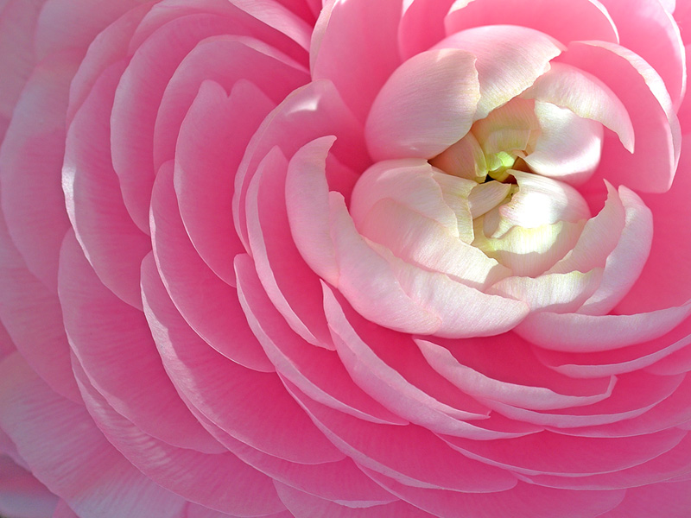
Nem mondhatom, hogy szép szülésem volt. Borzalmas volt. Nem voltam egyedül, de az addigra összegyűlt fájdalom az utolsó órákra már minden jó érzést elsorvasztott.
Egy gyönyörű dolog viszont abban a pillanatban, ahogy Nina a születése utáni pillanatban, életében először Rám, a Szemembe nézett, azonnal, és azóta is visszavonhatatlanul rám talált. A kislányom egyáltalán nem hasonlít arra az emberre, akitől az apai DNS–ei származnak. Rám hasonlít, és édesapámra. Az apukám vonásait látom a mosolyában, abban, ahogy csámpásan sétál, ahogy mutogat, és ahogy egymás felé görbülnek a kis lábujjai. Soha sem gondoltam volna, hogy egy nagyszülő lénye ennyire meg tud mutatkozni a második generációban….

Slide 14
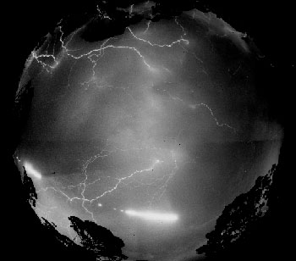
Gyönyörű kislány volt, csak ámultam, hogy hogy lehet valaki ilyen szép és tökéletes. Nőcis, bájos, okos, értelmes újszülött baba. És az ENYÉM. Ezt a gondolatot még ma is, majdnem két évvel a születése után is szoknom kell.
A mély fájdalmam elmúlt azzal, hogy Nina megszületett. Elkezdődött viszont egy VIHAR, ami csak nagyon lassan, nagyon hosszú idő után, csak mostanában csendesett el.
A szülés utáni súlyos depresszió engem is megtalált. De azt is mondhatjuk, hogy a terhesség gyötrelmei után ez annyira nem is volt váratlan és meglepő. Engem viszont letarolt. Próbáltam a külvilág felé hálás lenni mindenkinek, aki segített, és senkit sem akartam az újabb problémákkal terhelni. De attól még a valóság nem változott meg. Nina beteg kisbaba volt. Kéthetesen már kórházban voltam vele, hol tudott lélegezni, hol nem. A mozgásfejlődésében is előjöttek problémák, ami miatt még ma is, és még jó pár hónapig sok-sok kezelésre kell hordani.

Slide 15
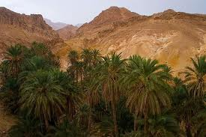
Négy hónappal Nina születése után elvett feleségül a volt szerelmem. Őszinte emberek vagyunk és el tudjuk mondani, hogy nem a szerelem az már, ami összeköt minket. Van valami, ami ettől sokkal tartósabb. Én biztonságban érzem magam, mert van, aki szeret, és van, aki saját lányaként szereti Ninát.
És különben sem találnék nála értékesebb, nemesebb lelkű embert. Élvezem a társaságát, mentálisan és érzelmileg is a legjobb társ. Ninával pedig szinte szimbiózisban léteznek egymás mellett, amit sokszor még nekem sem sikerül ilyen mesterien összehozni vele :o)))
A férjem orvos. Nem is akármilyen orvos. A legemberibb gyógyítók egyike.
Ő az élő példája annak, hogy egy gyermek iránt érzett szeretet és elfogadás a legkevésbé sem azon múlik, hogy van e genetikai kötelék vagy bármilyen rokonság a két ember között.

Slide 16
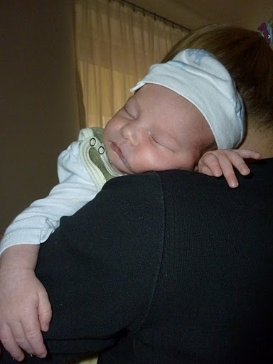
A történetem koránt sem annyira egyszerű és nagyszerű, mint amilyennek képzelni szeretnénk.
Nagyon sok nehézségünk van. Mindennapos anyagi nehézségek, annak ellenére is, hogy orvos a férjem. Érzelmi nehézségek, hétköznapi küzdelmek, korlátok, amiken nem tudunk átmászni…Ilyen értelemben mi egyáltalán nem vagyunk egy „sikersztori”.
Ezen az utolsó néhány dián, a legvégén, azt szeretném Neked elmondani, hogy senki sem garantálja, hogy könnyű lesz az utad azzal az Új Kis Élettel, akinek már a szíve benned zakatol.
Lehet, hogy könnyű lesz, minden jóra fordul majd egy szempillantás alatt. Legyen így!!
De ha nem úgy alakulna, ahogy eredetileg megálmodtad, akkor sincs veszve semmi. Nem attól lesz értékes és erős egy élet, hogy mindent előre eltervezünk, és mindent abban a mederben tartunk, amit ki kizárólagosan jónak ítélünk meg.

Slide 17
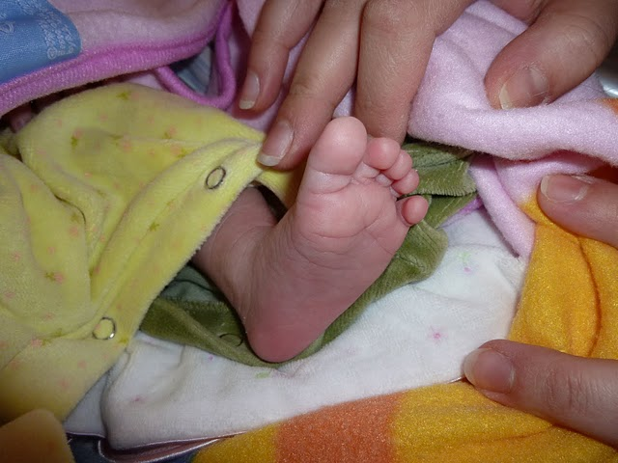
Egy élet attól lesz értékes, hogy VAN. Számodra pedig attól lesz értékes, szerethető és viszont szerető, hogy a TIÉD.
Senki másé.
Ha az abortuszon gondolkodsz, akkor mindig ott lesz a lelkedben a meg nem született gyermek helye.
Ő máris az életed része. Nem véletlen az, hogy ÉL.
Nagyon sok magzat elhal, mielőtt megszületne. Legtöbbször nem tudjuk miért. De az Életnek mindig oka van.
Azt, hogy milyen Célja lesz, pedig Te is meghatározhatod.
Ma Magyarországon a törvények szerint kizárólag Te vagy jogosult arra, hogy dönts a kisbabád életéről. Ez egy hatalmas teher, és nagyon-nagyon nehéz elhordozni egyedül, ha baj van.
Kérj és fogadj el segítséget. Nem kell mindent egyedül csinálni.
Én arra bátorítalak, hogy szüld meg a gyermekedet. Elég, ha egyszerre csak pár napot látsz előre. Válaszd a Életet, és az összes többi szükséges dolog az utadba fog kerülni a megfelelő időben.

Slide 18
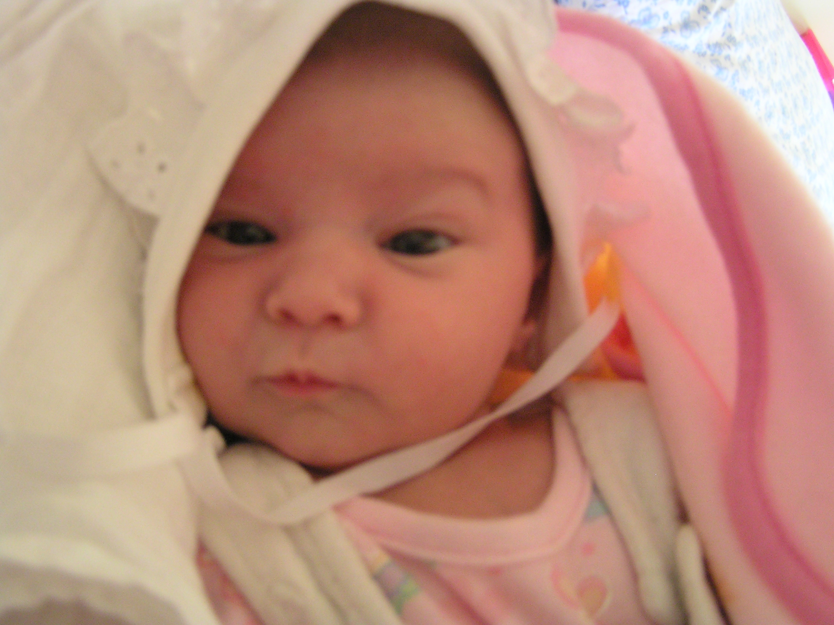
Köszönöm, hogy megtiszteltél azzal, hogy végig olvastad ezeket a sorokat.
Ha szeretnél velem kapcsolatban lépni, akkor azt a bettykis@gmail.com címen bármikor megteheted.
Megígérem, hogy válaszolni fogok Neked.

